Slide 1
Zastosowanie informatyki w gospodarce
Deeplearning – Part of Speech tagger
Piotr Chmiel Michał Polański
Kamil Machnicki Maciej Stelmaszuk
Łukasz Matysiak Jakub Zgraja

Slide 2
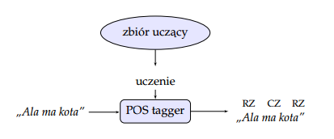
Part of Speech (POS) tagging
Zadanie polegało na stworzeniu środowiska umożliwiającego przetworzenie danych uczących, nauczenie i przetestowanie modelu klasyfikatora. Jego celem jest przypisywanie każdemu wyrazowi w tekście odpowiedniej części mowy. Klasyfikatory znakują tekst w języku polskim.

Slide 3
Wykorzystane Technologie
tensorflow
Python 3.5.1
Scikit-learn 0.17.1
Beautifulsoup4 4.4.1
Numpy 1.11.0
Pylint 1.5.4
Scipy 0.17.0
Scikit-Learn 0.17.1
Lxml 3.5.0
Scikit-Neuralnetwork 0.6.1
Joblib 0.9.4

Slide 4
Sposób wybierania cech
Cechy wybierane są na podstawie budowy słowa oraz kontekstu, w którym zostało użyte. W celu wyekstrahowania cech ze słowa, system bada N ostatnich liter wyrazu oraz to, jakie części zdania wystąpiły wcześniej. W zależności od wyboru użytkownika, system potrafi zebrać dane uczące z korpusu PWr lub z korpusu podmilionowego.

Slide 5
Zaimplementowana metoda wyboru cech
Metoda ekstrakcji cech zaimplementowana w systemie opiera się na wyodrębnianiu końcówek wyrazów. Możliwe jest wybranie od jednej do czterech ostatnich liter, z których następnie jest tworzona macierz cech – wybierane są najczęściej występujące końcówki, wraz z etykietą, którą część mowy stanowią.
Liczba najczęściej występujących końcówek zależy od ich długości:
• 15 najczęstszych końcówek jednoliterowych
• 35 najczęstszych końcówek mających od dwóch do czterech liter. Oprócz końcówek wyrazów, dla zdań występujących w korpusach, podawane są etykiety poprzednich dwóch wyrazów.

Slide 6
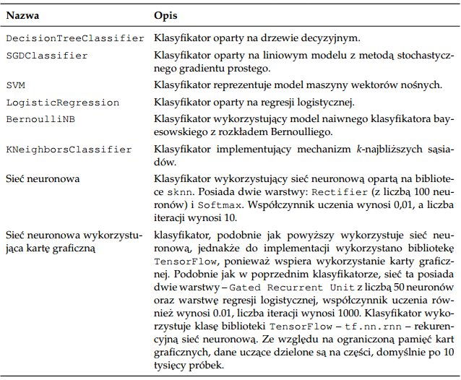
Wykorzystane Klasyfikatory

Slide 7
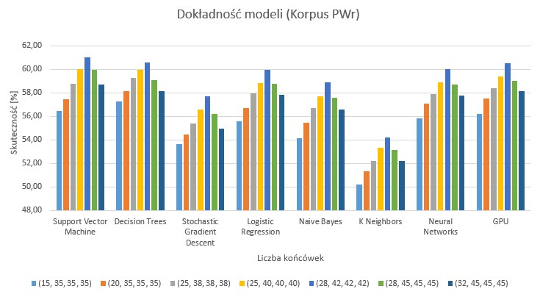
Badania skuteczności klasyfikatorów

Slide 8
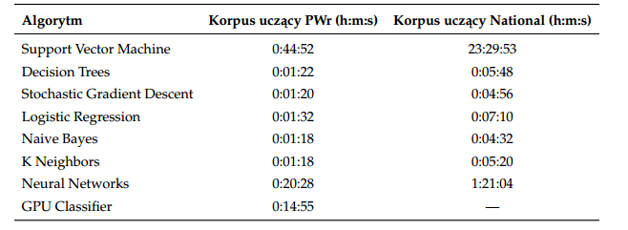
Pomiary czasów uczenia

Slide 9
Charakterystyka oprogramowania
Rozszerzalność – możliwość stworzenia modelu klasyfikatora opartego na dowolnym algorytmie znajdującym się w bibliotekach Scikit-Learn i Tensorflow;
Elastyczność – środowisko umożliwia prosty sposób zmiany metody wyodrębniającej cechy;
Użyteczność – system umożliwia użytkownikowi znakowanie tekstu podanego z klawiatury oraz stworzenie pliku xml z wynikami procesu taggowania, przetestowanie stworzonego modelu podanym przez siebie zbiorem danych;
Jakość kodu – testy jednostkowe (moduł unit test biblioteki standardowej Python), Pylint.

Slide 10
Lematyzacja
Lematyzator nie powstał z powodu wielu trudności, do których można zaliczyć: kodowanie danych, określanie klas, punkty, w których zamieniane byłyby końcówki i specyfika języka polskiego zawierająca duża liczbę wyjątków w odmianie słów.
jestem → być, szedłem → iść
psom → pies, osłu → osioł …
… i wiele innych

Slide 11
Podsumowanie
Powstał kompleksowy system umożliwiający przetworzenie danych, nauczenie modeli i ich przetestowanie
Wykonano badania skuteczności, czasów uczenia klasyfikatorów – 8 algorytmów uczących, 5 konfiguracji testowych, 2 korpusy ~ 300 h testów
Osiągnięto skuteczność klasyfikacji na poziomie 60%

